Slide 1







Pour un système éducatif performant et convenable en Kabylie
Atelier de travail #03
Présentation globale du système éducatif du Québec
Samedi, 05 mai 2018
Par, Pr. Malek M.
Ressources Humaines »»» Tout est dans les ressources humaines : L’intelligence humaine fait la différence.
Éducation, Formation, Stabilité sociale, Recherche et développement: Pour une meilleure qualité de vie.
Notes:
1

Slide 2
1- Introduction.
2- Fondements et politiques du système
2.1- Missions du système
2.2- Fondements du système éducatif
2.3- Valeurs du système éducatif
3- Organisation du système
3.1- Gestion
3.2- Composition globale du système
3.3- Diagramme du système d’enseignement (éducatif)
3.4- Niveau, durée et répartition des études
4- Facteurs de succès
5- Évaluation du système
6- Références
7- Recommandations pour la Kabylie
7.1. Diagnostic du système actuel
7.2- Fondements du système éducatif futur
7.3- Principes directeurs du système éducatif futur
7.4- Mesures d’urgence (immédiates)
7.5- Stratégie d’implantation
7.6- Planning d’implantation
Compléments de lecture.
Contenu de la présentation
Notes:
2

Slide 3



1- Introduction
Au Canada, l’éducation est une compétence exclusive des provinces.
Il n’existe donc pas de système national intégré d’éducation. Le système éducatif public québécois date de 1965. Avant cette date, l’enseignement relevait uniquement des congrégations religieuses et le niveau éducatif général de la population était assez faible.
Le Québec d'aujourd'hui a un excellent système d'éducation et l'un des meilleurs taux de scolarisation et de diplomation au sein de l'OCDE.
ⵣ
Notes:
3

Slide 4
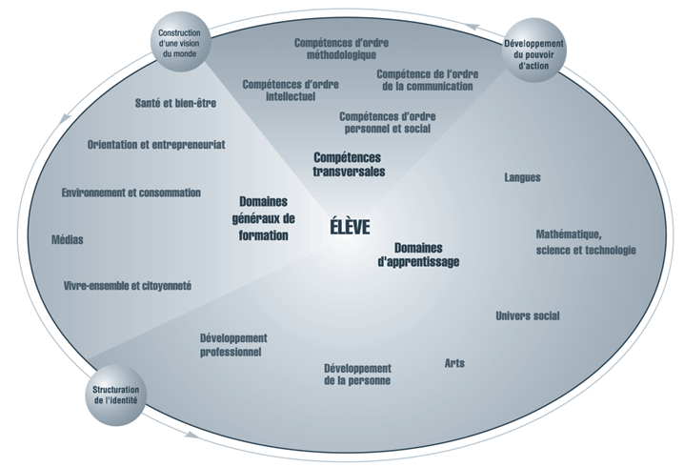
2- Fondements et politique du système
2.1- Missions du système
    Instruire
    Socialiser
    Qualifier
ⵣ
Notes:
4

Slide 5
2- Fondements et politique du système
2.2- Fondements du système éducatif
    Enseignement en français : Choix de société et culturel, encadré par la loi 101 relative à la langue française. La possibilité d’être scolarisé en anglais, selon certains critères précisés dans la Loi, est prévue pour les enfants dont l’un des parents est citoyen canadien et qui a fait ses études primaires en anglais au Canada.
    Égalité des chances : L’école québécoise encourage l’égalité des chances et vise la réussite scolaire de tous les élèves.
ⵣ
Notes:
5

Slide 6
2- Fondements et politique du système
2.3- Valeurs du système éducatif
Le Québec se définit comme une société francophone, inclusive, démocratique:
    Neutralité religieuse.
    Autonomie.
    Égalité homme - femme.
    Respect et tolérance.
ⵣ
Notes:
6

Slide 7
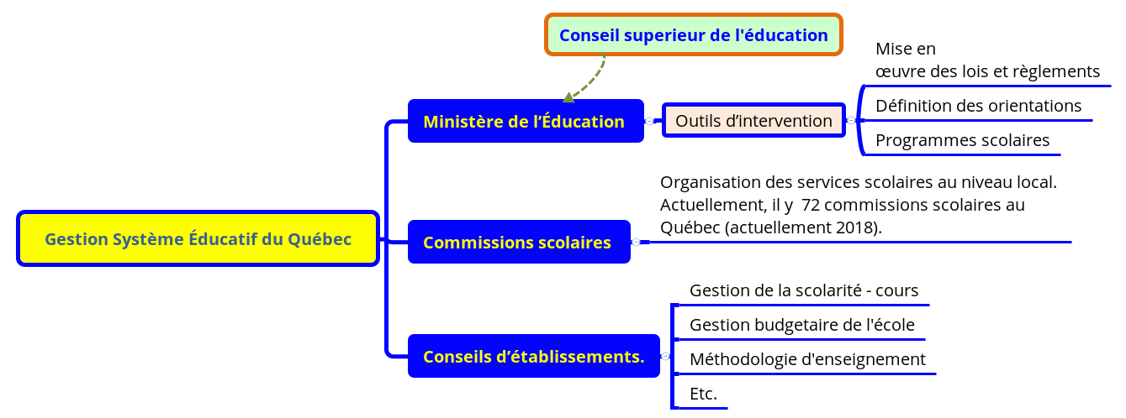
3- Organisation du système
3.1- Gestion
ⵣ
Notes:
7

Slide 8
3.2- Composition globale du système
Le système scolaire québécois
Le système scolaire québécois se compose :
d’un réseau éducatif public couvrant l’éducation préscolaire jusqu’à l’enseignement universitaire.
d’établissements d’enseignement privés, reconnus par le Ministère de l’Éducation, du Loisir et du Sport et par le Ministère de l’Enseignement Supérieur, de la Recherche et de la Science qui offrent les programmes d’études officiels.
ⵣ
Notes:
8

Slide 9
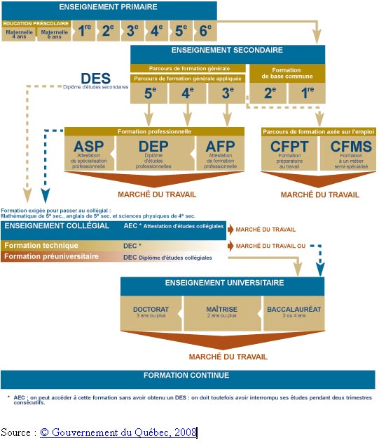
3.3- Diagramme du système d’enseignement (éducatif)
ⵣ
Notes:
9

Slide 10
3.4- Niveau, durée et répartition des études
DURÉE DES ÉTUDES
Niveau d'études | Nombre d'années
Préscolaire | 1 à 2 ans
Primaire | 6 ans
Secondaire | 5 ans
Collégial - CÉGEP | 2 à 3 ans
Baccalauréat (Premier cycle universitaire) | 3 à 4 ans
Maîtrise (Deuxième cycle universitaire) | 2 ans
Doctorat (Troisième cycle universitaire) | 3 ans ou +
ⵣ
Notes:
10

Slide 11
3.4- Niveau, durée et répartition des études
Éducation préscolaire et enseignement primaire
L’âge d’admission en première année est fixé à six ans et la fréquentation scolaire est obligatoire jusqu’à l’âge de 16 ans.
Toutefois, la plupart des enfants entrent à l’école une année plus tôt, pour une année facultative de maternelle à temps complet. Certains enfants handicapés ou issus de milieux défavorisés peuvent également fréquenter la maternelle à mi-temps ou à temps plein selon certaines conditions, et cela dès l’âge de quatre ans.
Le primaire compte six années de scolarité, divisées en trois cycles de deux ans. L’enseignement primaire se concentre sur les matières de base de la formation générale et favorise le développement global de l’enfant. Il vise le développement progressif de son autonomie et prépare son entrée au secondaire.
ⵣ
Notes:
11

Slide 12
3.4- Niveau, durée et répartition des études
Enseignement secondaire
Le secondaire offre une formation générale de cinq ans, divisée en deux cycles. Le premier cycle, d’une durée de deux ans, permet aux élèves de consolider la formation reçue au primaire et de commencer à s’orienter sur le plan professionnel. À partir du 2e cycle, soit à la troisième secondaire, les élèves se voient offrir une diversité de parcours scolaires : un parcours de formation générale, un parcours de formation générale appliquée et un parcours de formation axée sur l’emploi. Au terme des cinq années du secondaire, les élèves obtiennent un diplôme d’études secondaires (DES) qui leur donne accès aux études collégiales. Ils peuvent également obtenir un certificat de formation préparatoire au travail ou un certificat de formation à un métier semi-spécialisé qui leur donne accès au marché du travail.
ⵣ
Notes:
12

Slide 13
3.4- Niveau, durée et répartition des études
Formation professionnelle
À partir du deuxième cycle du secondaire, les élèves peuvent aussi s’orienter vers des programmes de formation professionnelle qui conduisent à l’exercice d’un métier. Les programmes de formation professionnelle permettent aux jeunes et aux adultes d’obtenir un diplôme d’études professionnelles (DEP), suivi éventuellement d’une attestation de spécialisation professionnelle (ASP).
ⵣ
Notes:
13

Slide 14
3.4- Niveau, durée et répartition des études
Enseignement collégial
Le niveau collégial constitue l’une des particularités du système d’éducation du Québec. Le collégial est un ordre d’enseignement qui se situe entre l’éducation obligatoire, constituée du primaire et du secondaire et les études universitaires.
Les collèges d’enseignement général et professionnel, ou cégeps [CÉGEP], offrent des programmes de formation pré-universitaire de deux ans et des programmes de formation technique de trois ans, conduisant à l’obtention du diplôme d’études collégiales (DEC). Ils offrent aussi des programmes de formation technique de plus courte durée sanctionnés par une attestation d’études collégiales (AEC).
ⵣ
Notes:
14

Slide 15
3.4- Niveau, durée et répartition des études
Enseignement universitaire
L’enseignement universitaire est divisé en trois cycles. Le premier conduit à l’obtention du baccalauréat; le deuxième cycle correspond à deux années d’études supplémentaires et conduit à l’obtention d’une maîtrise.
Le troisième cycle, d’une durée d’environ trois ans, est sanctionné par un doctorat. Divers programmes de premier cycle, comme les certificats d’études universitaires, permettent en outre aux universités d’offrir des formations professionnelles complémentaires et de la formation continue dans le cadre des études libres.
ⵣ
Notes:
15

Slide 16
4- Facteurs de succès
Intervention dès la petite enfance.
Réponse adaptée aux élèves ayant des besoins particuliers.
Accompagnement tout au long du parcours scolaire.
Qualité de l’enseignement et des pratiques pédagogiques efficaces.
Préparation adéquate à la transition au marché du travail et au études supérieures.
École inclusive forte de sa diversité.
Mobilisation des partenaires (parents, entreprises et institutions) autour de la réussite scolaire.
Accessibilité à toutes et à tous.
Ouverture sur le monde à travers la mobilité et la flexibilité du système.
ⵣ
Notes:
16

Slide 17
5- Évaluation du système
La grande diversité qu'offre le système éducatif du Québec et la qualité de celui-ci sont des atouts précieux pour une société qui veut s'ouvrir sur le monde, dans des rapports de respect, de coopération et d'échanges dynamiques.
Le Québec d'aujourd'hui a un excellent système d'éducation et l'un des meilleurs taux de scolarisation et de diplomation au sein de l'OCDE. Les jeunes du Québec font très bonne figure aux épreuves internationales de mathématiques et de sciences notamment, leurs résultats figurant systématiquement au-dessus de la moyenne des pays de l'OCDE et de la moyenne canadienne. Bien que ces résultats soient très encourageants, le Québec a l'ambition et la volonté de relever de nouveaux défis qui rehausseront encore le niveau de son éducation.
ⵣ
Notes:
17

Slide 18
7- Références
Bibliographie
M. Guy Larose; LA DÉCENTRALISATION DU SYSTÈME ÉDUCATIF DU QUÉBEC;
www.confemen.org/wp-content/uploads/2014/04/Québec_A2_Gouvernance.pdf
Table de concertation des organismes au service des personnes réfugiées et immigrantes ; Outil d’information et d’animation sur le système scolaire québécois; https://jeunesimmigrants.wordpress.com/
Sites Web
Site du ministère de l’Éducation, du Loisir et du Sport :
www.mels.gouv.qc.ca
Programme de formation de l’école québécoise selon les ordres d’enseignement :
www.mels.gouv.qc.ca/parents-et-tuteurs/programmes-detudes
Charte de la langue française (LRQ, chap. C-11) :
http://www2.publicationsduquebec.gouv.qc.ca/dynamicSearch/telecharge.php?type=2&file=/C_11/C11.html
ⵣ
Notes:
18

Slide 19
7- Recommandations pour la Kabylie
7.1. Diagnostic du système actuel
  Accessibilité difficile aux études : Conditions de travail et infrastructures catastrophiques.
  L’école est sinistrée sur tous les plans.
  Programmes d’études faibles et inappropriés.
  Système axé plus sur l’endoctrinement idéologique que sur le savoir.
  Mépris de la langue Kabyle reléguée au statut de langue optionnelle. Même les langues étrangères sont mieux favorisées, notées et prises en charge que la langue maternelle des Kabyles.
  Éducation aux valeurs citoyennes et du civisme quasi inexistantes.
  Absence du préscolaire et par conséquent enfance non prise en charge.
  L’école est à la marge de la société. Grand déphasage entre l’école, les valeurs universelles et les valeurs sociales des Kabyles en particulier.
ⵣ
Notes:
19

Slide 20
7- Recommandations pour la Kabylie
7.1- Diagnostic du système actuel
>>> Suite :
  Actuellement, l’école est axée juste sur l’enregistrement scolaire et non sur l’apprentissage.
  L’école forme des chômeurs diplômés.
  Les diplômes ne reflètent aucunement le niveau des connaissances et du savoir requis.
  Depuis quelques années, les élèves ne maîtrisent aucune langue enseignée à l’école aussi bien en parlé qu’en écrit.
  Les défauts de l’école algérienne sont innombrables >>> Une catastrophe !
ⵣ
Notes:
20

Slide 21
7- Recommandations pour la Kabylie
7.2- Fondements du système éducatif futur
Fondements : Protection et promotion de l’identité et de la langue Kabyle
Missions : L’école doit impérativement, à l’instar des meilleurs systèmes
éducatifs, avoir comme rôles d’instruire, socialiser et qualifier : Savoir et réussite personnelle et profesionnelle.
Valeurs : L’école doit adopter les valeurs universelles telles : la liberté, l’égalité, la liberté d’expression, la paix, le respect et l’ouverture sur le monde.
L’école doit être citoyenne, un lieu du savoir, d’apprentissage, de civisme, surtout laïque et loin de toute tentative de quelconque endoctrinement.
ⵣ
Notes:
21

Slide 22
7- Recommandations pour la Kabylie
7.3- Principes directeurs du système éducatif futur
Législation
Lois instaurant l’usage exclusif de la langue kabyle comme langue de travail, et d’enseignement.
Lois sur la protection des droits de l’enfant.
Organisation
La gestion doit être décentralisée, basée sur le résultat (méthode GAR). Voir annexe.
Mobilisation et implication de tous les acteurs de la société pour la réussite scolaire.
Gestion efficaces des structures et ressources.
ⵣ
Notes:
22

Slide 23
7- Recommandations pour la Kabylie
7.3- Principes directeurs du système éducatif futur
Politiques
Prendre en charge l’enfant dès la petite enfance.
Investir dans l’éducation des adultes et la formation professionnelle.
Assurer l’accessibilité gratuite à l’école publique à tous les citoyens sans discrimination aucune pour la formation régulière, professionnelle, et la formation continue.
Assurer la mobilité et la transmission des savoirs.
Les moyens
Méthodes pédagogiques plus efficaces.
Tous les moyens matériels et immatériels nécessaires.
ⵣ
Notes:
23

Slide 24
7- Recommandations pour la Kabylie
7.4- Mesures d’urgence (immédiates)
Identifier les besoins de la société en programmes de formation selon les secteurs d’activité et les spécificités des régions de la Kabylie.
Identifier et répertorier les compétences et les ressources existantes aussi bien en Kabylie qu’en diaspora.
S’approprier les savoirs, mobiliser les ressources et mettre en place des programmes adaptés en langue kabyle.
>>> Création d’un institut des études kabyles « études et recherche »: Organisation sociale, langue, culture, …
ⵣ
Notes:
24

Slide 25
7- Recommandations pour la Kabylie
7.5- Stratégie d’implantation
  Préalables :
Mettre en place une vision globale du système cible, définir les choix et orientations, identifier les finalités puis élaborer une stratégie d’implantation à court, moyen et long termes.
  Mettre en œuvre les moyens et le choix des partenaires et collaborateurs.
ⵣ
Notes:
25

Slide 26
7- Recommandations pour la Kabylie
7.6- Planning d’implantation
Court terme : Adapter le système existant comme suit:
  Implanter les services de garde éducatifs obligatoires pour les enfants de 2 -5 ans : apprentissage obligatoire de la langue kabyle pour toutes et tous: Le Kabyle est la langue nationale et officielle de la Kabylie.
  Préscolaire, primaire, moyen et secondaire : introduction intensive des cours de langues [kabyle, anglais].
  Implanter un système d’éducation des adultes, axé sur l’alphabétisation et la formation générale.
Moyen terme : Introduction de l’enseignement des savoirs en anglais dans le secondaire, technique et universitaire: l’anglais comme seconde langue.
Long terme : Généralisation de l’usage du kabyle et de l’anglais à tous les niveaux.
ⵣ
Notes:
26

Slide 27
Compléments de lecture
Gestion axée sur les résultats GAR
https://www.tresor.gouv.qc.ca/cadredegestion/gestion-axee-sur-les-resultats/index.html
Principes d’un système éducatif efficace
https://www.unige.ch/fapse/SSE/teachers/perrenoud/php_main/php_2002/2002_21.html
Finlande – Québec : Regards comparatifs de deux systèmes éducatifs en Évolution
Par le Pr. Guy Pelletier, Ph.D. Université de Sherbrooke, Québec (QC), Canada.
ⵣ
Notes:
27

Slide 28



La Kabylie souveraine investira fortement dans ses Ressources Humaines »»»
Tout est dans les ressources humaines
C’est l’intelligence humaine qui fait la différence
28
Notes:
28

